Slide 1



Systèmes de fichiers réseau
Stockage objet
Module Admin Sys Réseau – S25E02
Philippe Latu / Université de Toulouse
inetdoc.net

Slide 2
Le système de fichier réseau fournit une abstraction aux systèmes.
Le stockage objet fournit une abstraction aux applications.

Slide 3
Le plan
Forces / Faiblesses
Topologie d’un réseau de stockage
Système de fichiers virtuel
Appels de procédures RPC
Système de fichiers NFS
Système de fichiers SMB
Stockage Objet

Slide 4
Forces / Faiblesses des systèmes de fichiers réseau

Slide 5
Les forces des systèmes de fichiers réseau
Partage « 1 vers n »
  Stockage à grande échelle
    Nombreux clients hétérogènes
  Point ressource unique → Le serveur NAS
    Limitation du nombre de copies / Moins d’incohérences
    Instantanés / Sauvegardes faciles à gérer
Gestion des verrous côté serveur
  N conteneurs d’application pour 1 même stockage persistant

Slide 6
Les faiblesses des systèmes de fichiers réseau
Performances
  Coût CPU élevé côté serveur
  Sensibilité aux ruptures de communication
    Mobilité « limitée » côté client
  Sensibilité à la latence et à la gigue réseau
    Éviter les applications transactionnelles
Sécurité
  Gestion des autorisations d’accès depuis les clients

Slide 7
Topologie d’un réseau de stockage

Slide 8
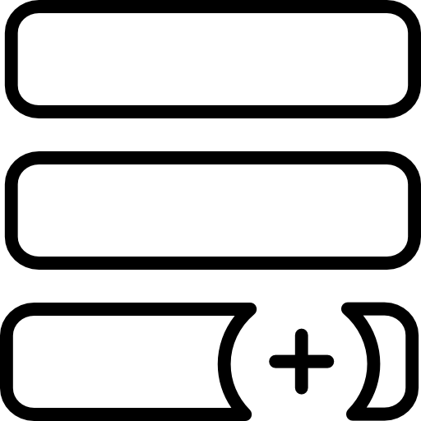
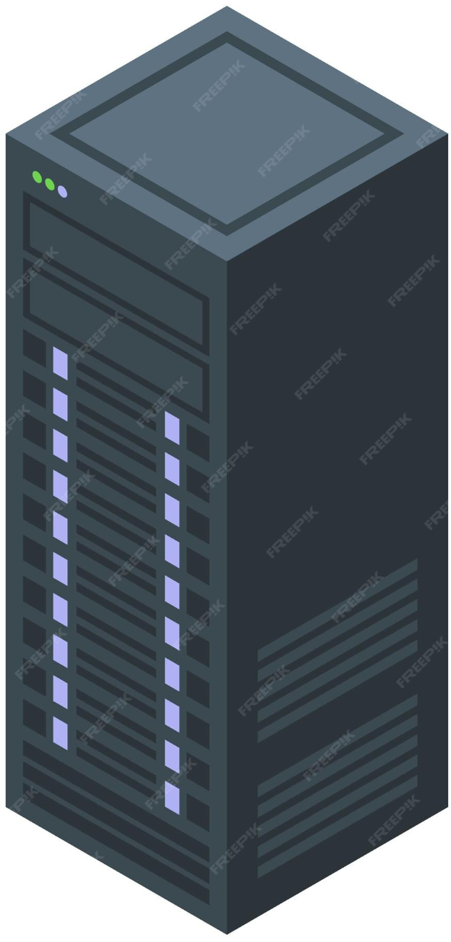


Topologie type : avant / arrière plan
frontend
backend
Relations au réseau de stockage
Hôte ↔ Hôte
Client ↔ Serveur
Application ↔ Système de fichiers
Relations : SAN ou VFS noyau
Hôte ↔ stockage
Système de fichiers ↔ périphérique
Application ↔ périphérique
Service de stockage NAS

Slide 9
Système de fichiers virtuel
Pourquoi virtualiser le système de fichiers à l’échelle d’un système ?

Slide 10
Systèmes de fichiers virtuels
Définition → Virtual File System (VFS)
  Service du noyau → interface applications ↔ périphériques
  Bibliothèque standard → API à l’échelle 1
Objectifs
  Accès transparent pour les applications
  Contrôle d’accès uniforme → masque des permissions
  Schéma de nommage cohérent entre serveurs et clients
  Performances d’accès uniformes

Slide 11

Définition VFS noyau Linux
Application /
user process
Application /
user process
Application /
user process
Application /
user process
userspace
Standard glibc library
inode
cache
Virtual File System
directory
cache
Individual file system
ext4 / btrfs / xfs / ocfs
kernelspace
Buffer cache
Device drivers

Slide 12
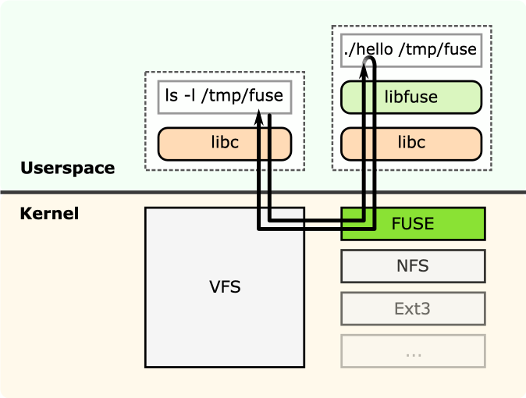
Définition VFS espace utilisateur → FUSE
Potabilité
  Entre noyaux : Linux/MacOS/*BSD
  API : langages et contrôle d’accès
  Métadonnées système uniquement
Objectifs
  Performances élevées
  Développements et évolutions rapides
Source Wikipedia

Slide 13
Appels de procédures à distance
Remote procedure calls (RPCs) are a fundamental building block for constructing distributed systems. By abstracting the complexities of network communication, RPC enables developers to concentrate on their application logic rather than on the intricacies of interprocess or intermachine messaging.

Slide 14


Remote Procedure Call (RPC) 1/2
Les étapes d’un appel de procédure
Server
Client
(2)
user application
freezes
(3)
(1)
execute request
(4)
User application
Service
call
callrpc()
XDR RPC client
XDR RPC server
(7)
user application
continues
Service process
(6)
(5)
return reply
request complete

Slide 15
Remote Procedure Call (RPC) 2/2
Modélisation des flux
application flow
Client process
Server process
call
Procedure call
Procedure
management
return
call
return
call
return
client stub
server stub
call
RPC runtime library
RPC runtime library
return
Network messages

Slide 16
Système de fichiers réseau NFS

Slide 17

Network File System → NFS
User application
NFSv2 1983
  Protocole UDP et réseaux locaux
  Performances médiocres en écriture
NFSv3 1995
  Exportation de systèmes de fichiers POSIX 64 bits
  Protocoles UDP et TCP toujours avec multiplexage de ports
  Performances améliorées en écriture
NFSv4.2 2016
  Réduction des temps de latence
  Communications sur un port unique tcp/2049 → filtrage
  Appels de procédures groupés → compound RPC
  Chiffrements des flux
VFS
NFS client
XDR RPC client
TCP/IP
Network device
Network device
TCP/IP
XDR RPC server
NFS server
Local filesystem

Slide 18
Network File System → NFS
Process
NFS server
process
kernel
kernel
Virtual file system
Virtual file system
Local
filesystem
NFS
client
RPC
NFS
server
Local
filesystem
TCP/IP
TCP/IP
device
driver
interface
driver
interface
driver
device
driver
Transparent access

Slide 19
Network File System → NFS
Pile des protocoles de chiffrement de bout en bout
Definitions + goals
Procedure list
NFSv4 RFC3530
cryptograhy + keys
Application
Kerberos v5 RFC4120
SKPM LIPKEY RFC2847
Session
RPC RFC5531
RPC_GSS RFC5403
XDR RFC4506
Transport
TCP port 2049

Slide 20
Network File System → NFS
Fonctions principales
Système de fichiers distribué
  Accès et Nommage identiques entre serveurs et clients
Modèle client/serveur
  Serveur → répertoires locaux accessibles aux clients
  Clients → montage des répertoires distants
Hiérarchique par nature → chaînes de répertoires et fichiers
Usages
Partage de répertoires : utilisateurs, données et applications qui sont exécutées localement
Clouds publics et stockage hybride
  GCP NetApp Volumes → support NFSv4.2
  AWS Elastic File System (EFS) → support NFSv4.1
  Azure NetApp Files → support NFSv4.1

Slide 21
Network File System → NFS
Nommage et arborescence Unix :
Server
Server
Client
/
/
/
/boot
/boot
/boot
Montage
/usr
/usr
/usr
/home
/local
/local
/user_me
/home
/home
/var
/var
/user_me
/var
Exportation

Slide 22

Parallel Network File System → pNFS
Topologie type :
Client
pNFS
protocol
storage
access
protocol
pNFS
metadata
server
data
servers
control
protocol

Slide 23
Parallel Network File System → pNFS
Transaction type parallel NFS
  Client → demande la lecture ou l’écriture d’un fichier
  Serveur pNFS → autorise l’accès au fichier
  Serveur pNFS → envoie la pagination (stripe map) du fichier au client
  Client → lit ou écrit directement sur tous les serveurs
Performances nettement améliorées
  Plus de relation point-à-point avec le serveur
  Amélioration des accès aux fichiers de grande taille
  Répartition de charge entre clients et serveurs
Espace de nommage unique préservé

Slide 24
Système de fichiers réseau SMB

Slide 25
Server Message Block → SMB
SMB 3.0
  Windows Server 2012
  Optimisé pour applications serveur
SMB 3.1.1
  Windows Server 2016/2019/2022
  Chiffrement AES-128/AES-256 (GCM, CCM, GMAC)
  Négociation de dialecte sécurisée
Fonctions SMB Windows Server 2025
  Signature SMB activée par défaut
  Chiffrement SMB forcé par défaut
  SMB over QUIC

Slide 26
Server Message Block
Pile de protocoles
 | Après Windows 2000 (avant patchs récents) | Après 2024 (actuel)
Version de protocole | SMB 2.x / 3.x | SMB 3.1.1 (fonctionnalités avancées)
Session | Raw access | Raw access / Audits améliorés / Multichannel
Transport | TCP 445 | TCP 445 + Ports alternatifs + QUIC (UDP 443)
Sécurité | Signature, début du chiffrement (SMB3) | AES-GCM/CCM / signature forte / audit QUIC
Parefeu | Règles autorisant TCP 445 / 137-139 si SMB1 autorisé | Plus de 137-139, stricte, liste de ports définis

Slide 27
Usages du chiffrement

Slide 28
Usages du chiffrement
Type de chiffrement | Objectif | Systèmes de fichiers NFS et/ou SMB | Exemples de mise en œuvre
Données en transit | Protéger les échanges réseau contre l’interception | NFSv4.2 + Kerberos krb5p + TLS, SMB 3.x | SMB 3.1.1 (AES-GCM/CCM), NFSv4.2 avec Kerberos krb5p
Données au repos | Sécuriser les données stockées | NFS & SMB sur solutions modernes (cloud, appliances) | Azure Files, NetApp ONTAP, Windows BitLocker
Bout en bout du serveur au client | Assurer la confidentialité et l’intégrité de bout à bout | Depuis SMB 3.1.1 NFS v4.2 avec TLS | SMB 3.1.1 natif + négociation automatique d’AES, NFSv4.2 + RPC-with-TLS

Slide 29
Stockage en mode Objet

Slide 30
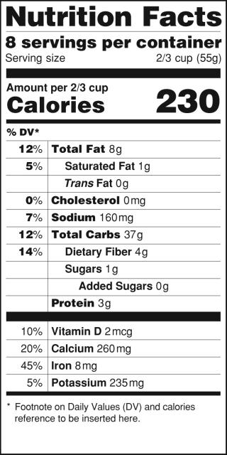

Stockage en mode Objet → principes
Communications directes entre application et stockage
  Trouver/Chercher des données à partir d’expressions rationnelles
  Stockage cloud = base de données
Distinction données - métadonnées
  Requêtes complexes → Big Data
  Exemple : recherche de données similaires à l’aide de la classification des métadonnées
Metadata
Data

Slide 31
Stockage en mode Objet → accès aux objets
Un serveur stocke un objet sur un seul nœud
  Algorithmes de sélection basés sur la topologie
Politique de stockage
  Algorithmes basés sur l’occupation des nœuds, les performances et les métadonnées système
Schémas de nommage cohérent
  Accès global uniforme
Réplication
  Entre nœuds et/ou sites en fonction des accès

Slide 32
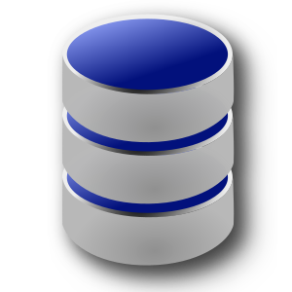
Stockage en mode Objet → Ceph
Rados Block Device (RBD)
Ceph FS
Reliable Automatic Distributed Object Storage (RADOS)
services
components
CRUSH map
Pool
Placement Group
Placement Group
Placement Group
Placement Group
Object storage device (OSD)
Object storage device (OSD)

Slide 33
Stockage en mode Objet → Ceph
Object Storage Devices (OSDs)
  Volumes de stockage → DAS / SAN / NAS
  Nombre d’OSDs → réplication + tolérance aux pannes
Pools
  Regroupement de Placement Groups
  Stratégie de performance → tiering
CRUSH maps
  Cartes de distribution des objets vers les OSDs
  Un jeu de cartes par Pool
Service RADOS
  Transformation → données/objets
  Stockage partagé performant
Service RDB
  Périphérique de type bloc → découpage en stripes
  Clusters de stockage des images de conteneurs ou de machines virtuelles (Incus/Proxmox)

Slide 34
Pour conclure
On reprend...

Slide 35
Systèmes de fichiers réseau et protocoles (NFS, SMB)
Partage de données à grande échelle avec des clients hétérogènes
  Solutions NAS populaires
  Réduction du nombre de copies et sauvegardes faciles
Défis de performances
  Sensibilité réseau et mobilité limitée
  Enjeux spécifiques de sécurité et d’accès côté client
Topologies associant backend (SAN/VFS noyau) et frontend (NAS)
  Architecture client/serveur avec montage distant des répertoires
  Accès unifiés via VFS (kernel ou FUSE) pour obtenir des performances uniformes
Protocoles
  NFSv4.2 pour Unix/Linux
  SMB3.1.1 pour Windows
  Évolutions orientées sécurité → chiffrement, authentification forte
  Évolutions orientées performances → parallélisme pour pNFS et RDMA + multicanal pour SMB

Slide 36
Stockage objet et enjeux de sécurité
Stockage objet (Ceph)
  Séparation entre données et métadonnées
  Indexation/Recherche avancée → gestion de gros volumes et usages Big Data ou cloud
Accès direct application-stockage
  Cohérence de nommage
  Réplication entre sites et le placement intelligent (CRUSH dans Ceph)
  Optimisation de l’efficacité, de la résilience et de l’intégrité des données
Sécurité des systèmes de fichiers
  Chiffrement en transit → NFSv4.2+Kerberos/TLS et SMB 3.x AES-GCM/CCM)
  Protection au repos → solutions cloud, BitLocker et confidentialité de bout en bout
Intégration dans le cloud
  Flexibilité accrue et des stratégies d’accès
  Sauvegarde automatisées
  Environnements distribués.

Slide 37
Quiz familles de stockage – question 1
Quel est le mode d'accès au stockage qui utilise une unité de stockage de taille fixe ?
Mode fichier
Mode objet
Mode bloc

Slide 38
Quiz familles de stockage – question 2
Quelle technologie de stockage direct (DAS) offre les meilleures performances en termes d'IOPs ?
SCSI
SAS
NVME

Slide 39
Quiz familles de stockage – question 3
Quel type de stockage réseau utilise le protocole SCSI sur TCP/IP ?
Fiber Channel
iSCSI
NVME over Fabrics

Slide 40
Quiz familles de stockage – question 4
Quel système de fichiers réseau est principalement utilisé dans le monde Unix/Linux ?
SMB/CIFS
NFS
GlusterFS

Slide 41
Quiz familles de stockage – question 5
Quel mode de stockage est composé d'un fichier, de méta-données et d'un identifiant unique ?
Mode objet
Mode bloc
Mode fichier

